Slide 1
Akademik Bilgiye ulaşım
Serkan emre eroğlu
Uluslararası Afet ve Acİl Tıp Kongresi 2016
@drseroglu

Slide 2
Sunum planı
Literatür tanımı ve bilgiye ulaşım yolları
Literatür Tarama ipuçları
Veri tabanı örnekleri

Slide 3
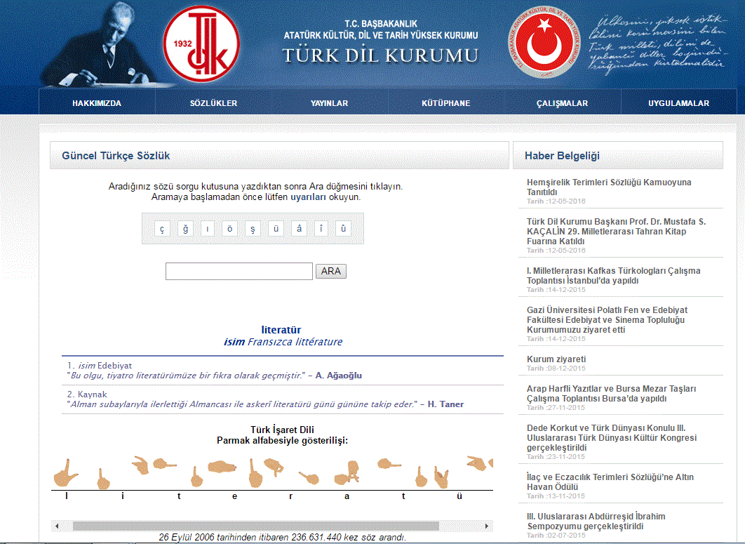
Bîr konudaki eserlerin (kitap, dergi, makale vs.) tamamı
Edebiyat
Tarih literatürü, astronomi literatürü

Slide 4
İnternet ortamında medikal Bilgiye ulaşma yolları

Slide 5
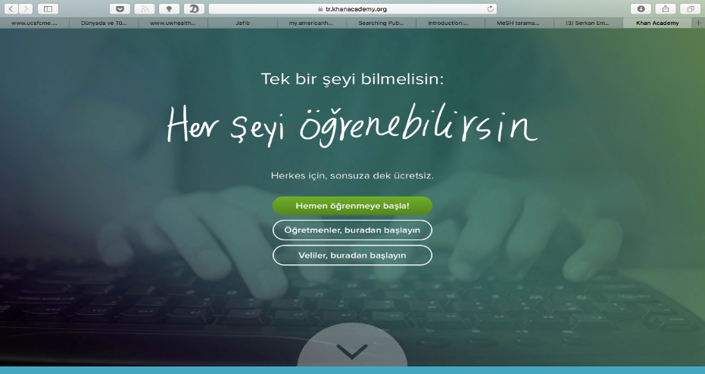
İnternet ortamında medikal Bilgiye ulaşma yolları

Slide 6
İnternet ortamında medikal Bilgiye ulaşma yolları

Slide 7
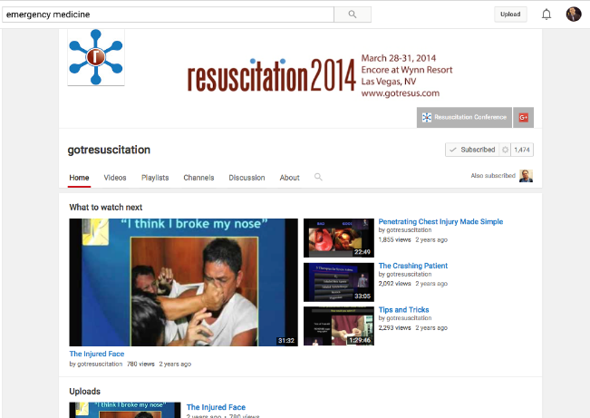
İnternet ortamında medikal Bilgiye ulaşma yolları

Slide 8
Veri tabanları

Slide 9
tarama
Uluslararası Afet ve Acil Tıp Kongresi 2016

Slide 10
Taramanın Başarılı ve doğru olduğunun göstergeleri
Sorgulanan ile «Doğrudan ilgi»,
İlgisiz çalışmaları içermeme,
Doğru kaynak,
Karşılaştırmaya olanak verecek şekilde toparlanmış kaynakları içerme
Sorgulanana ait bilinen ve de bilinmeyenleri düşündürme
Sorgulanan sayesinde mevcut literatürü zenginleştirebilecek yeni soruları sordurabilme

Slide 11
Literatür tarama
Mevcut kaynak ve dökümanları inceleyerek veri toplamaya denir.
Veri toplama ve toplanan verinin öneminin tartışılması,
Toplanan verilerin problemle ilişkisinin kurulması
Bilginin sınıflandırılması aşamalarından oluşan bir süreçtir

Slide 12
Tarama çeşitleri
Ön tarama
Detaylı tarama
Sorgulananın başlığına göre RASTGELE taramadır.
Detaylandırabilmek için konu başlıklarının belirlenebilmesine, fikir edinilmesine olanak sağlar.
Temel kaynaklara ulaşmayı hedefler
Sadece belirlenmiş kaynaklar incelenir.

Slide 13
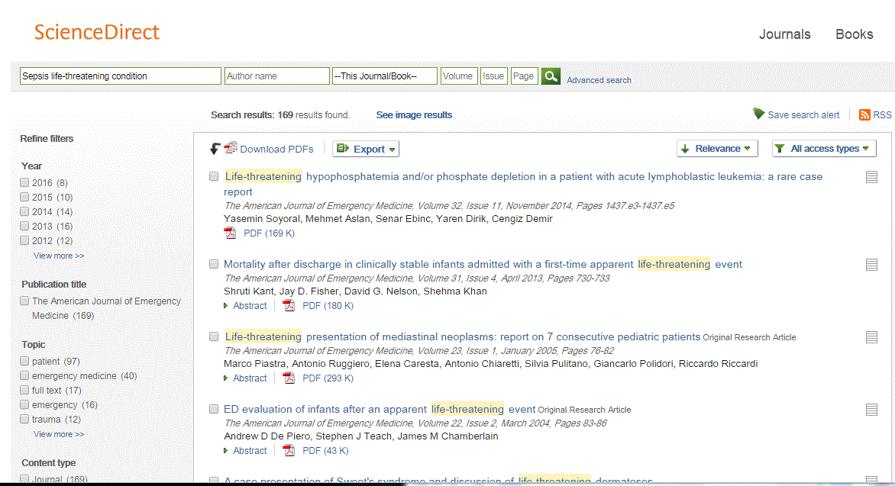
Tarama İpuçları
Yalın kelimeler kullan
Ek ve tam cümlelerden kaçın.
‘Sepsis is a life-threatening condition that arises when the body's response to infection injures its own tissues and organs’

Slide 14
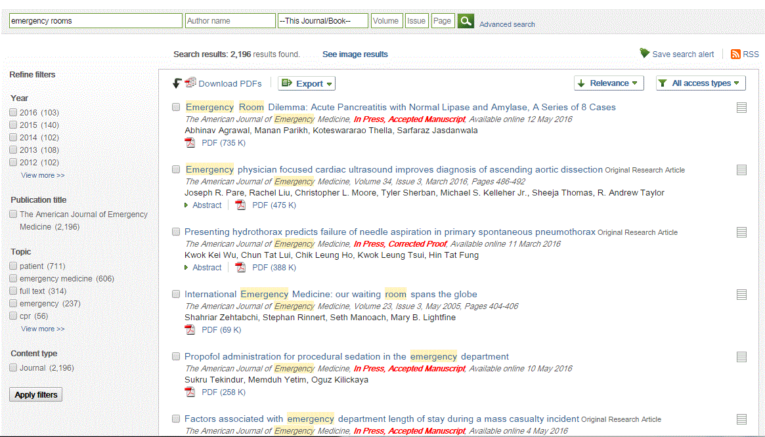
Tarama İpuçları – 2
Alternatif kelimeleri de ara…
«Emergency services»
«Emergency rooms»

Slide 15
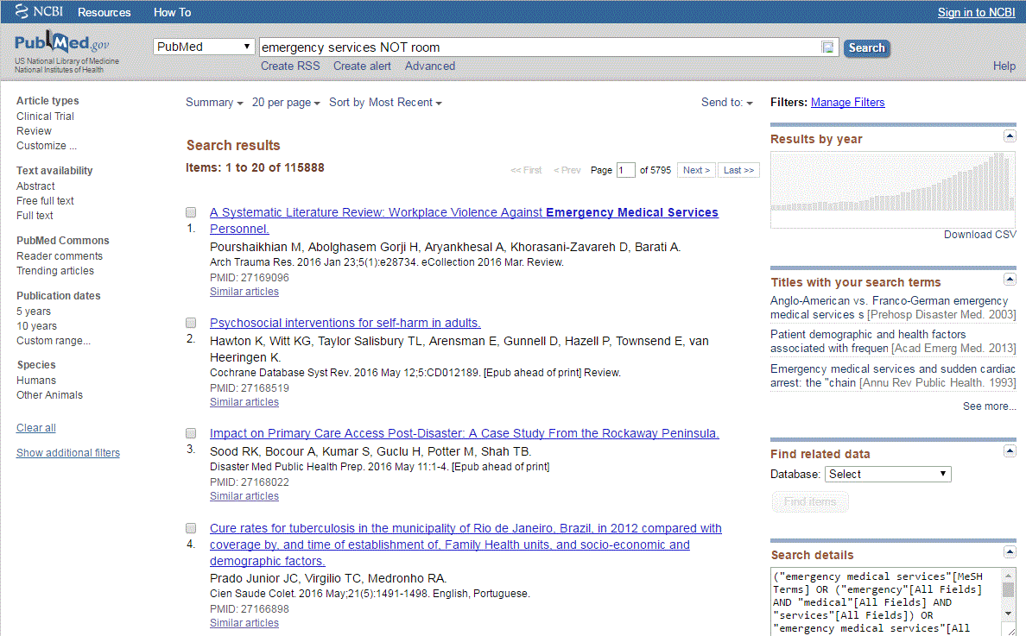
Tarama İpuçları – 3
Boolean OperatörLeri
- İstenmeyen bilgileri arındır -
«NOT»

Slide 16
Tarama İpuçları – 3
Boolean OperatörLeri
- Seçenek arttır -
«OR»

Slide 17
Tarama İpuçları – 4
Boolean OperatörLeri
- Seçenek detayla -
«AND»

Slide 18
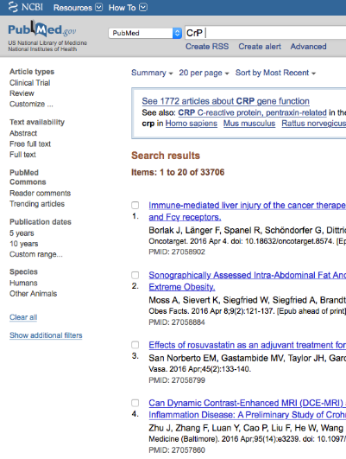
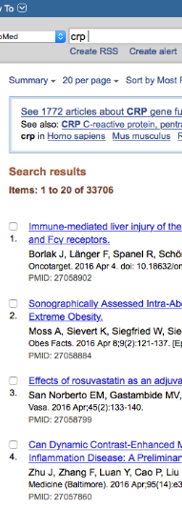
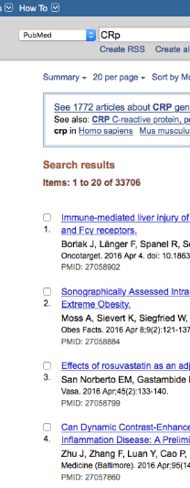
Büyük Vs Küçük Harf
Taramada büyük küçük harf duyarlılığı yoktur.
Ör. CRP, CrP, cRp

Slide 19
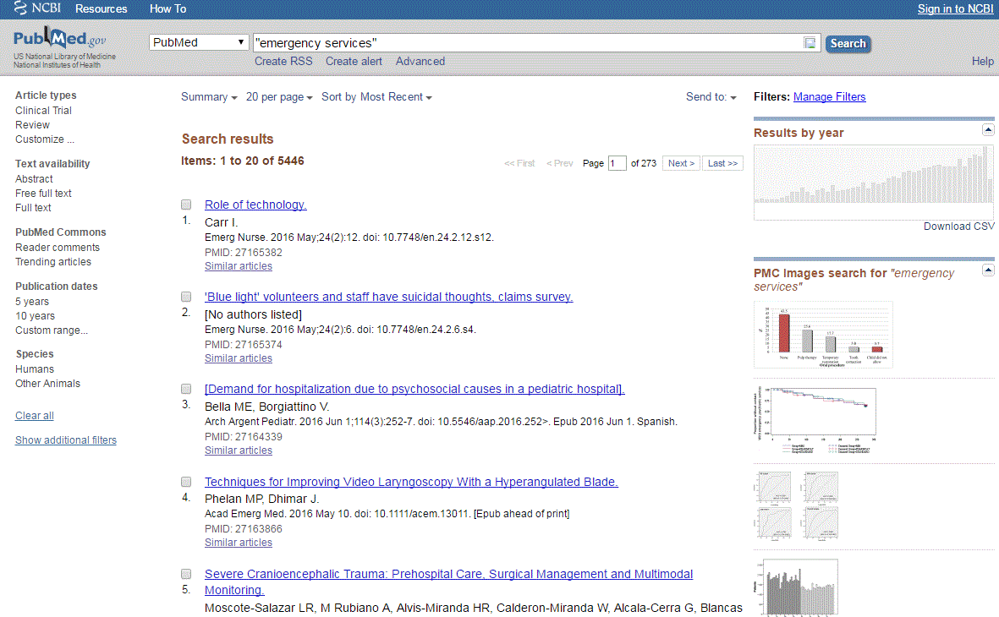
Tarama İpuçları – 4
Tam İbare ile hedef küçült
‘’…….’’

Slide 20
Tarama İpuçları – 5
Kullandığın arama motorunu keşfet
Genişletilmiş tarama

Slide 21
Tarama İpuçları – 5
Kullandığın arama motorunu keşfet

Slide 22
Web of scİence
Türkçe’ye özgü karakterler ( ğ, ş, ç, ı, İ, ö, ü) Kullanma !!!
Asteriks (*) karekteri
Soru işareti karekteri (?)
Dolar ($) karekteri
Kullandığın arama motorunu keşfet

Slide 23
Tarama İpuçları – 5
Bir Yada Birden fazla Karakteri Temsil eder…
Örneğin, enzym*: kelimesi
enzym, enzyme, enzymes, enzymatic, enzymology vb kelimeleri de kapsar.
Kullandığın arama motorunu keşfet
Asteriks (*) karekteri

Slide 24
Tarama İpuçları – 5
(?)Tek Bir, (??) İki karakter, vb harf karakterini temsil eder
Örneğin, volcan?
Volcany, volcane, volcano vb kelimeleri kapsar.
wom?n: Woman women, womyn vb kelimeleri kapsar.
Kullandığın arama motorunu keşfet
Soru işareti (?) karekteri

Slide 25
Tarama İpuçları – 5
Sıfır karakteri veya tek bir harf karakterini temsil eder.
Örneğin, vapo$r:
vapor ve vapour kelimelerini kapsar. colo$r : color ve colour kelimelerini kapsar.
Kullandığın arama motorunu keşfet
Dolar ($) karekteri

Slide 26
verİ tabanı örnekleri
Uluslararası Afet ve Acil Tıp Kongresi 2016

Slide 27
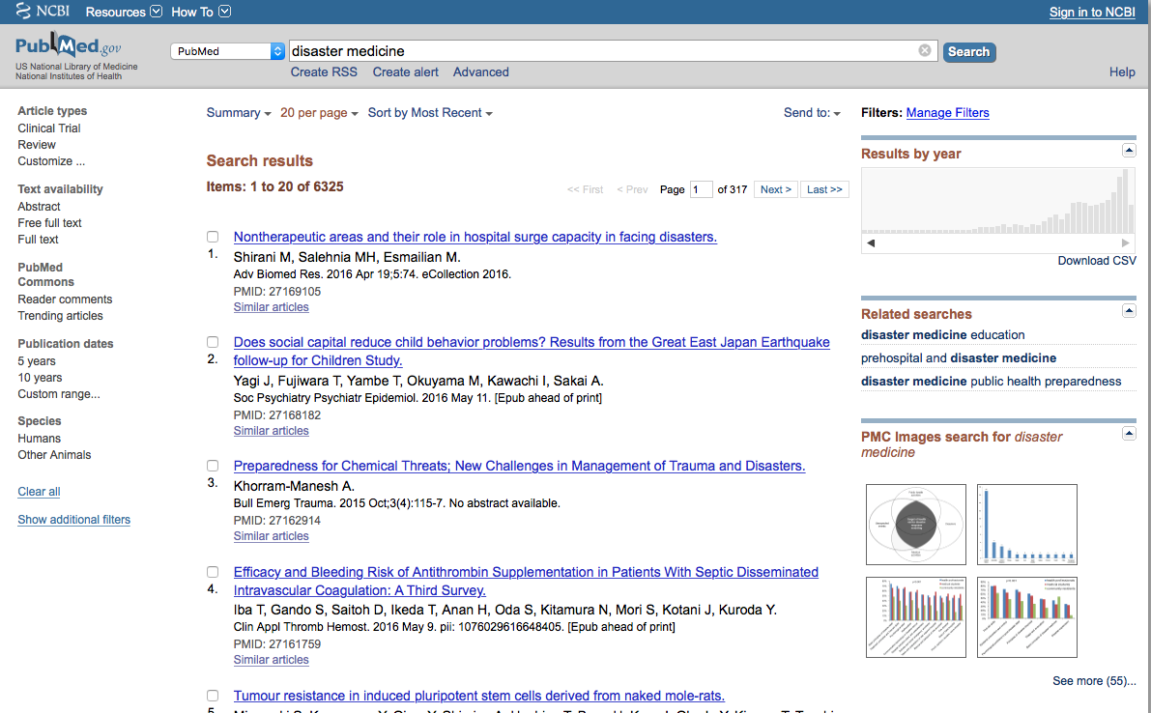
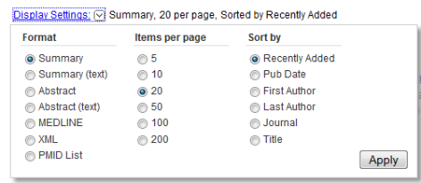
Aradığı hastalık ile ilgili tam metin ve review sayısı
Sayfadaki görünümü değiştirmek mümkün
Sorgulanan ile ilişkili olabilecek diğer yayınlar
Sonuçlar sıralaması

Slide 28
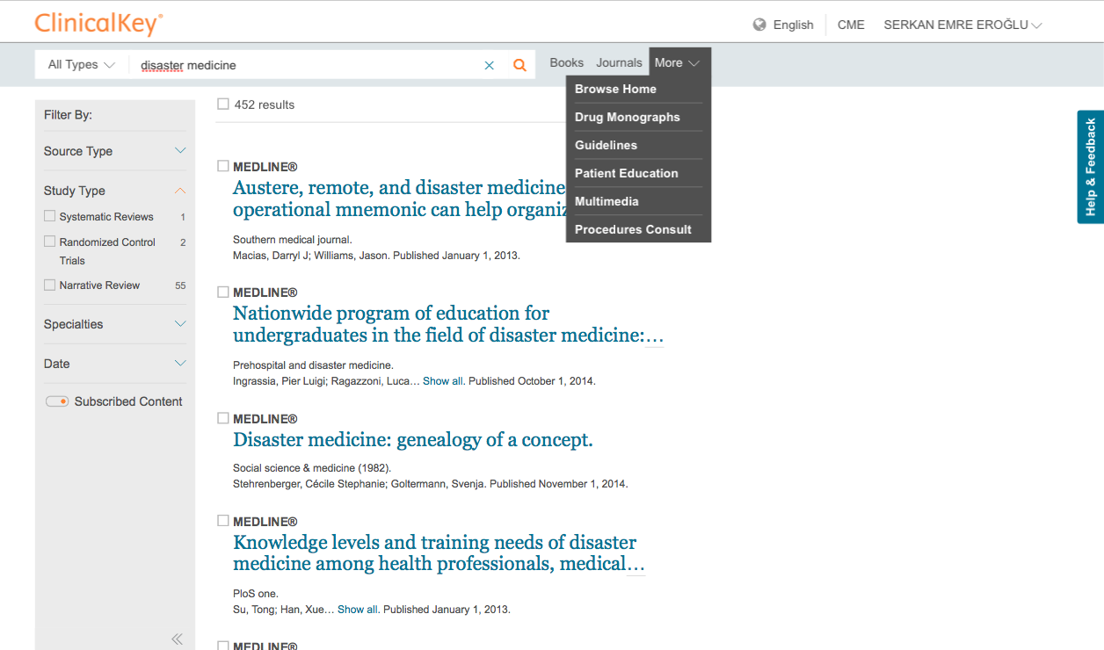

Slide 29
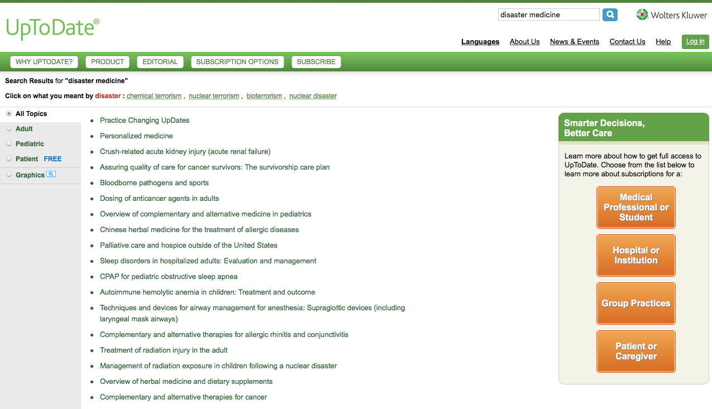

Slide 30
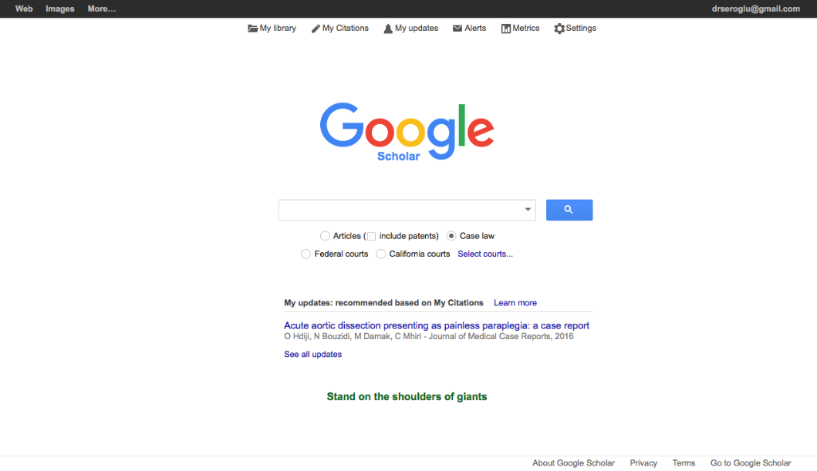

Slide 31
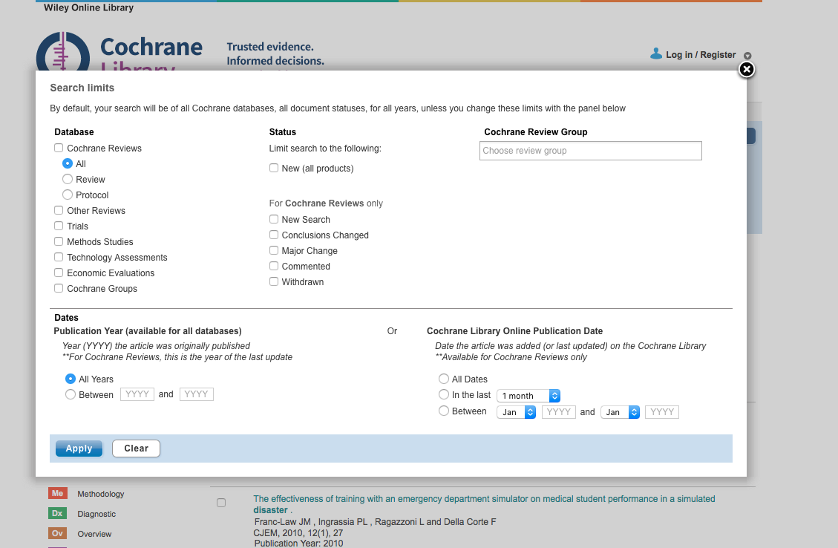

Slide 32
Veri tabanları

Slide 33
Sonuç
Yeni çalışmalardan eski çalışmalara doğru arat
Özet oku
Ana kaynaklara ulaşmaya çalış.
Detaylandır
Bir kaynak ile yetinme

Slide 34
Akademik Bilgiye ulaşım
Serkan emre eroğlu
Uluslararası Afet ve Acİl Tıp Kongresi 2016
@drseroglu

